Slide 1
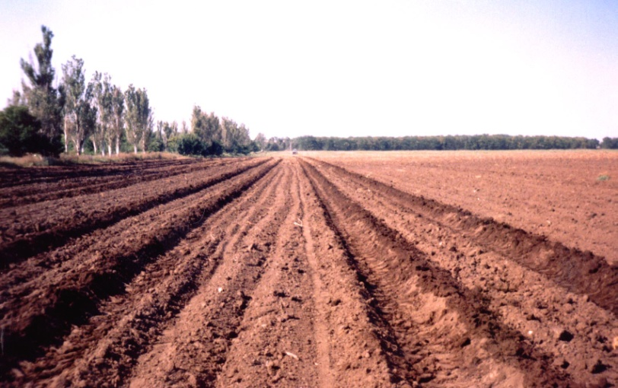
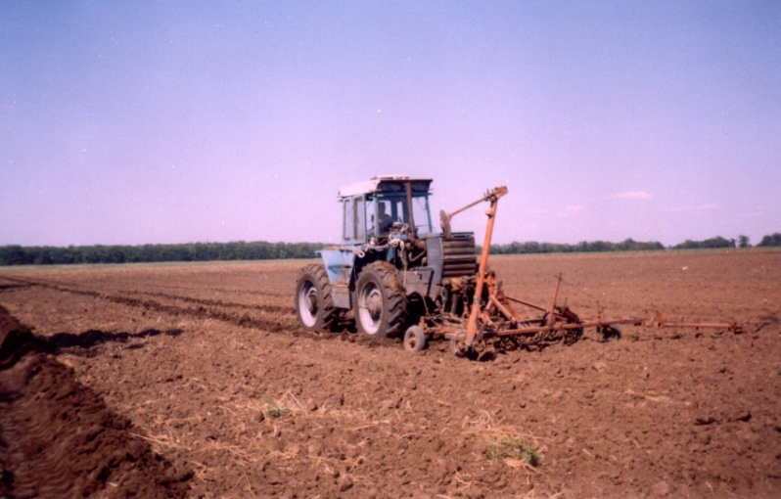
Таврійський ДАТУ ім. Дмитра Моторного
КОЛІЙНА СИСТЕМА ЗЕМЛЕРОБСТВА ЯК ОСНОВА ЗБЕРЕЖЕННЯ РОДЮЧОСТІ ГРУНТУ
Член-кореспондент НААНУ Надикто В.Т.

Slide 2
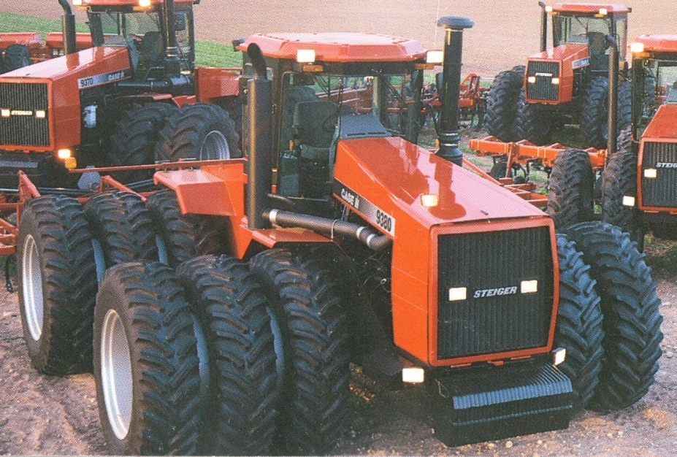
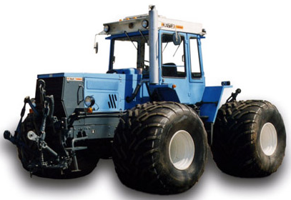
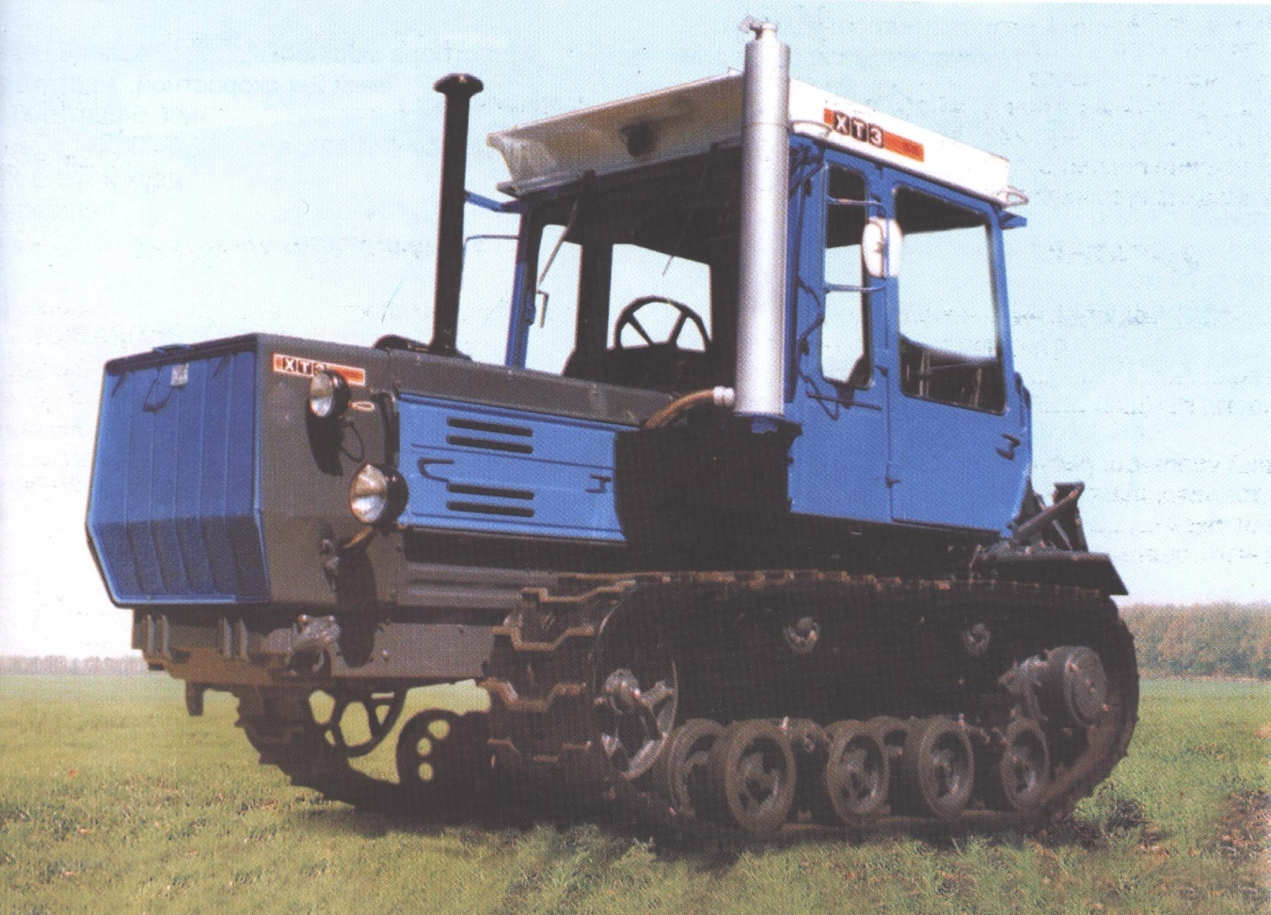
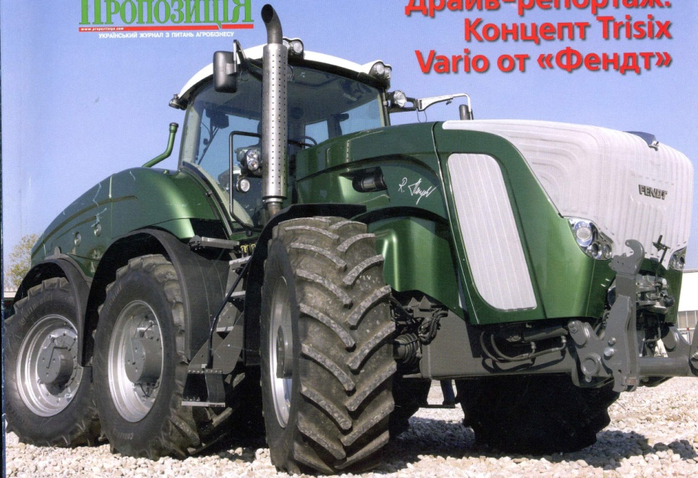
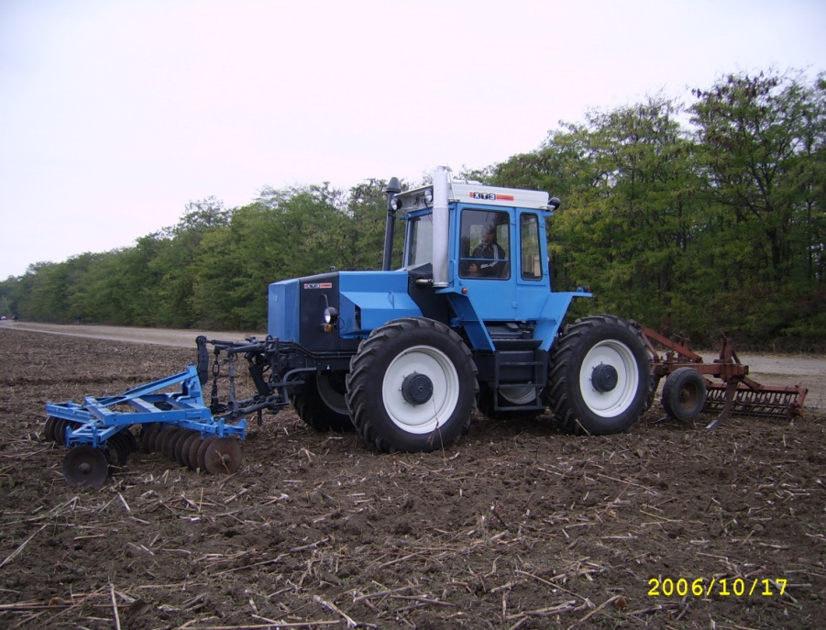
Техногенний вплив на грунт

Slide 3
ПРОБЛЕМА
ПРОТИРІЧЧЯ СИСТЕМИ: <РУШІЙ ▬ ГРУНТ>
ТВЕРДЕ І СУХЕ СЕРЕДОВИЩЕ
ОПТИМАЛЬНО РОЗПУШЕНЕ І ВОЛОГЕ СЕРЕДОВИЩЕ

Slide 4
Колійна система землеробства: ПТК
Постійна Технологічна Колія
CTF – controlled traffic farmer

Slide 5
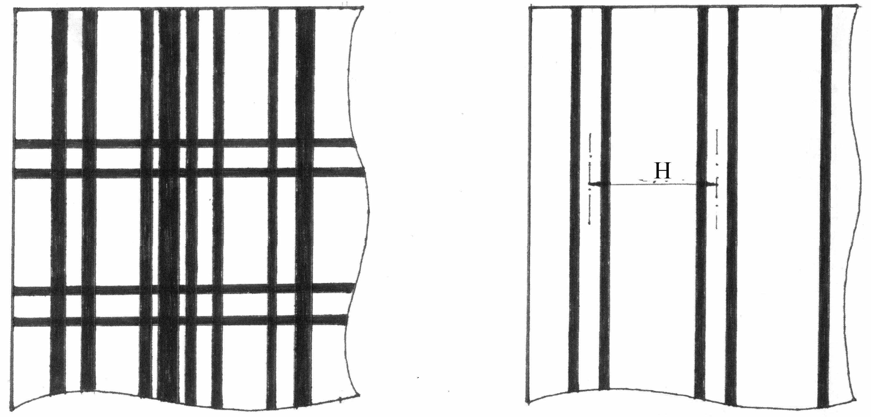
ПТК
Сліди ходових систем тракторів на полі
М 1:400
Без ПТК
З використанням ПТК

Slide 6

ПТК
МТА на базі ХТЗ-160 для прокладання слідів ПТК

Slide 7
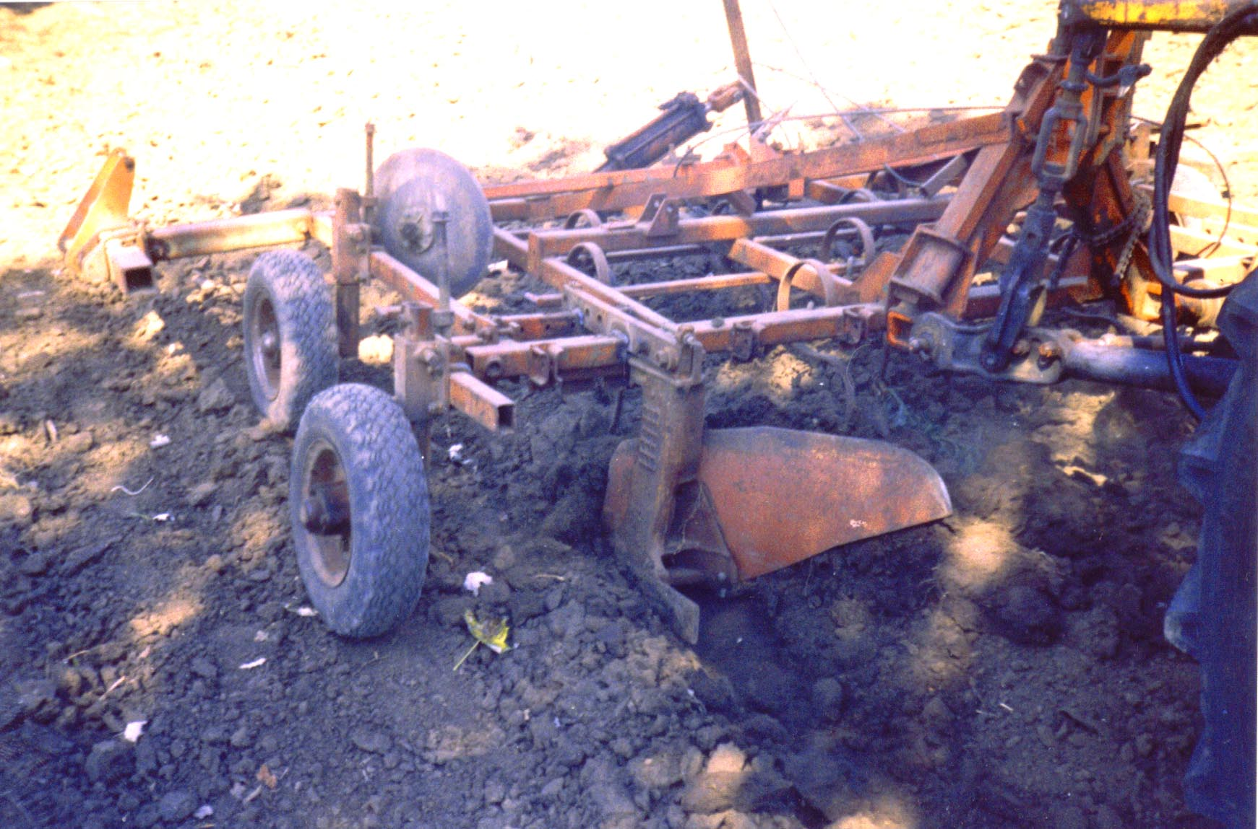
ПТК

Slide 8

ПТК
Прямолінійність слідів постійної технологічної колії
неущільнена зона
сліди ПТК

Slide 9
ПТК – Агротехнічні вимоги
Вимоги до слідів ПТК:
дисперсія коливань - < 12.5 см²;
довжина кореляційного зв'язку - > 25 м.
Вимоги до енергетичного засобу:
тягове зусилля – в межах 20...40 кН;
колія – вписуваність у міжряддя просапних;
компоновка – інтегральна;
наявність переднього навісного механізму
Вимоги до с.-г. машин/знарядь:
навісний варіант агрегатування;
кратність ширини захвату кроку ПТК (!)

Slide 10
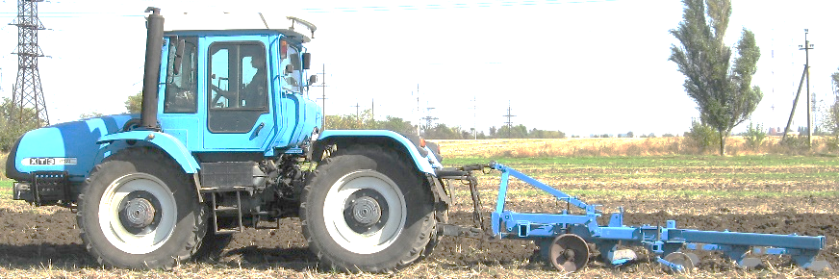
ПТК
Прямолінійність слідів постійної технологічної колії
неущільнена зона
сліди ПТК

Slide 11
ПТК
Кореляційні функції тягового опору плуга при оранці поля поперек слідів ПТК
очікувана
реальні
Крок ПТК

Slide 12

ПТК (координати МТА без GPS)
n – номер ПТК

Slide 13
ПТК
Практичне впровадження ПТК забезпечить:
зменшення ущільнюваної площі поля в 1,5...2,7 рази;
підвищення врожайності с.-г. культур на 30% і більше;
підвищення продуктивності МТА до 25%;
зниження питомих витрат пального на 15% і більше;
зменшення собівартості отримуваної продукції;
покращення умов праці механізаторів;
створення бази для переходу до
мостової системи землеробства

Slide 14
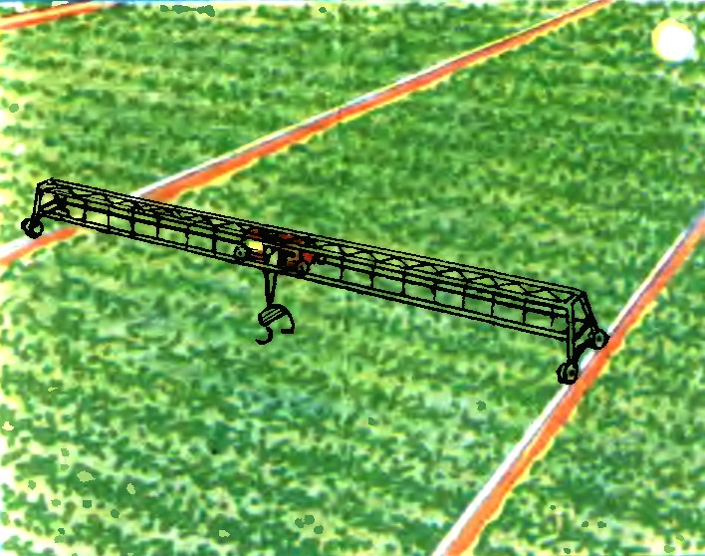
МОСТОВА СИСТЕМА
Інженерна зона

Slide 15
МОСТОВА СИСТЕМА
ДОДАТКОВІ ПЕРЕВАГИ:
Впровадження системи координатного землеробства та програмування врожаю
Реалізація принципово нових способів виконання технологічних операцій
Ефективне використання джерел поновлюваної енергії
Автоматизація і роботизація технологічних процесів

Slide 16
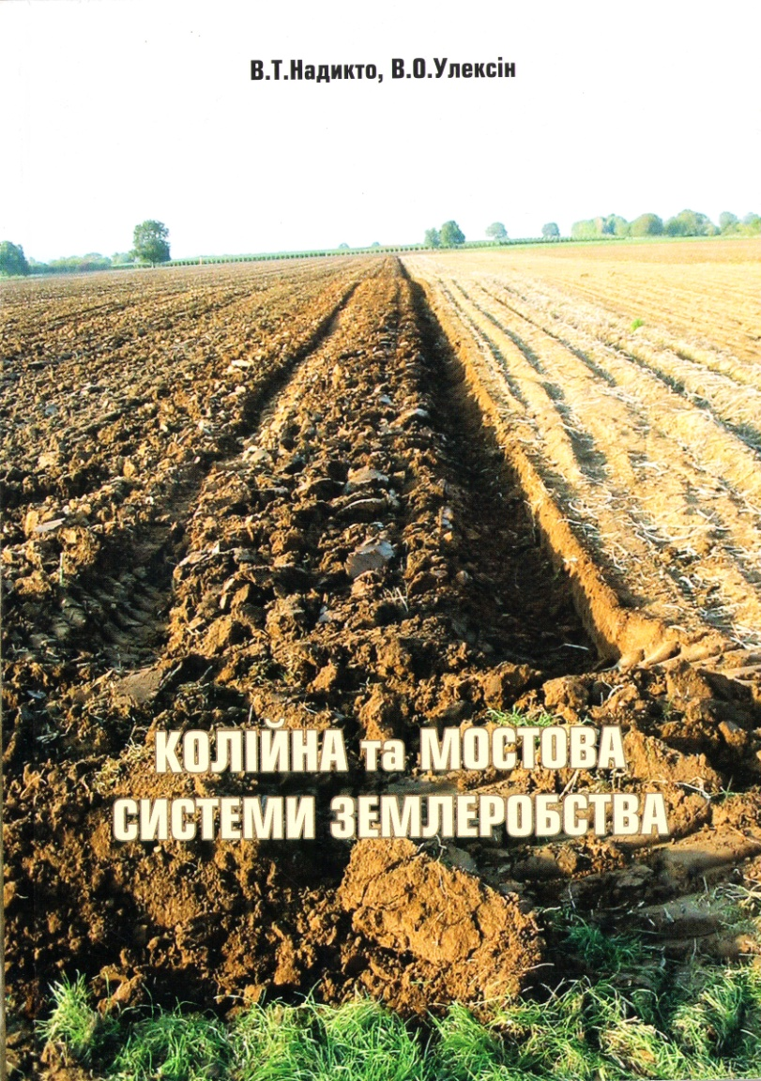
КОЛІЙНА і МОСТОВА СИСТЕМИ

Slide 17
Дякую за увагу! Сподіваємося на співпрацю:
nadykto.volodymyr@tsatu.edu.ua
(067) 950-75-70

